Slide 1
人工智能原理
机器学习部分--实验课

Slide 2
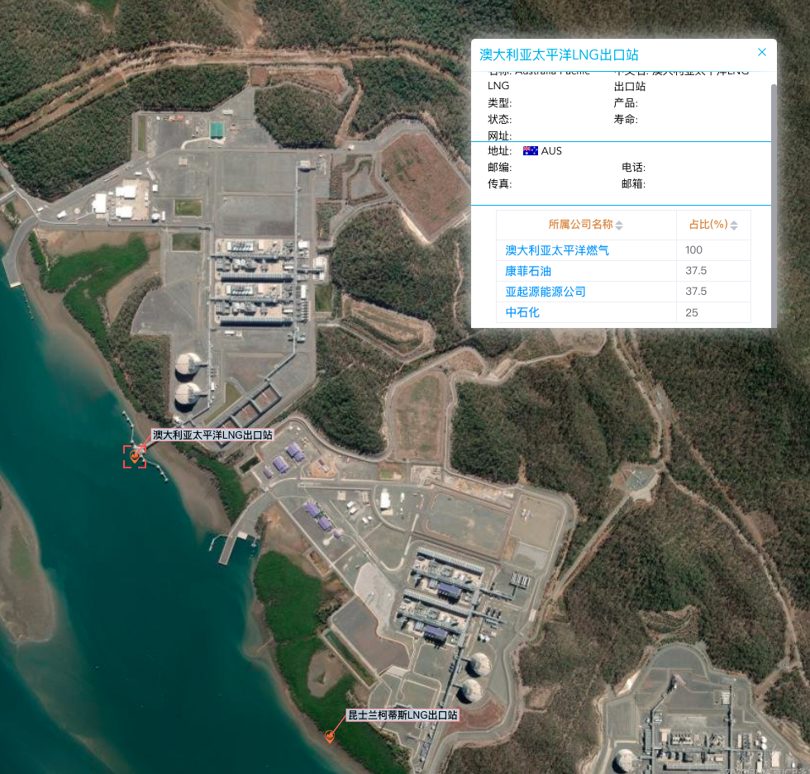
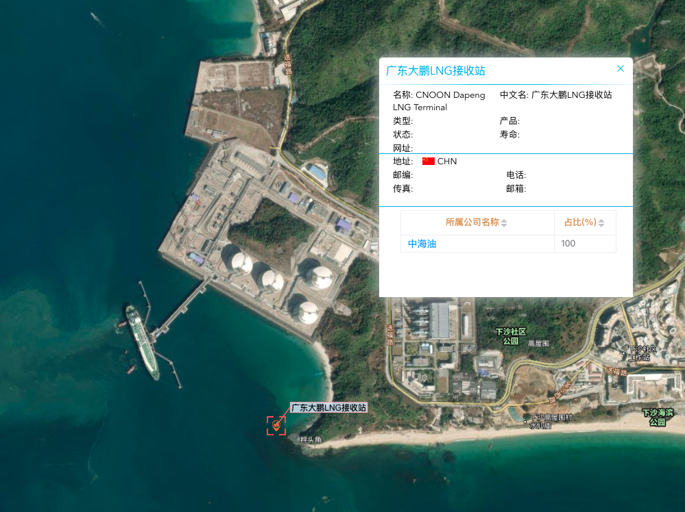
LNG站点聚类-基本概念
出口站点
天然气--甲烷含量超过95%
温度降低到-162℃成为液体
天然气依次通过Train，温度逐步降低
运输
LNG船舶
进口站点

Slide 3
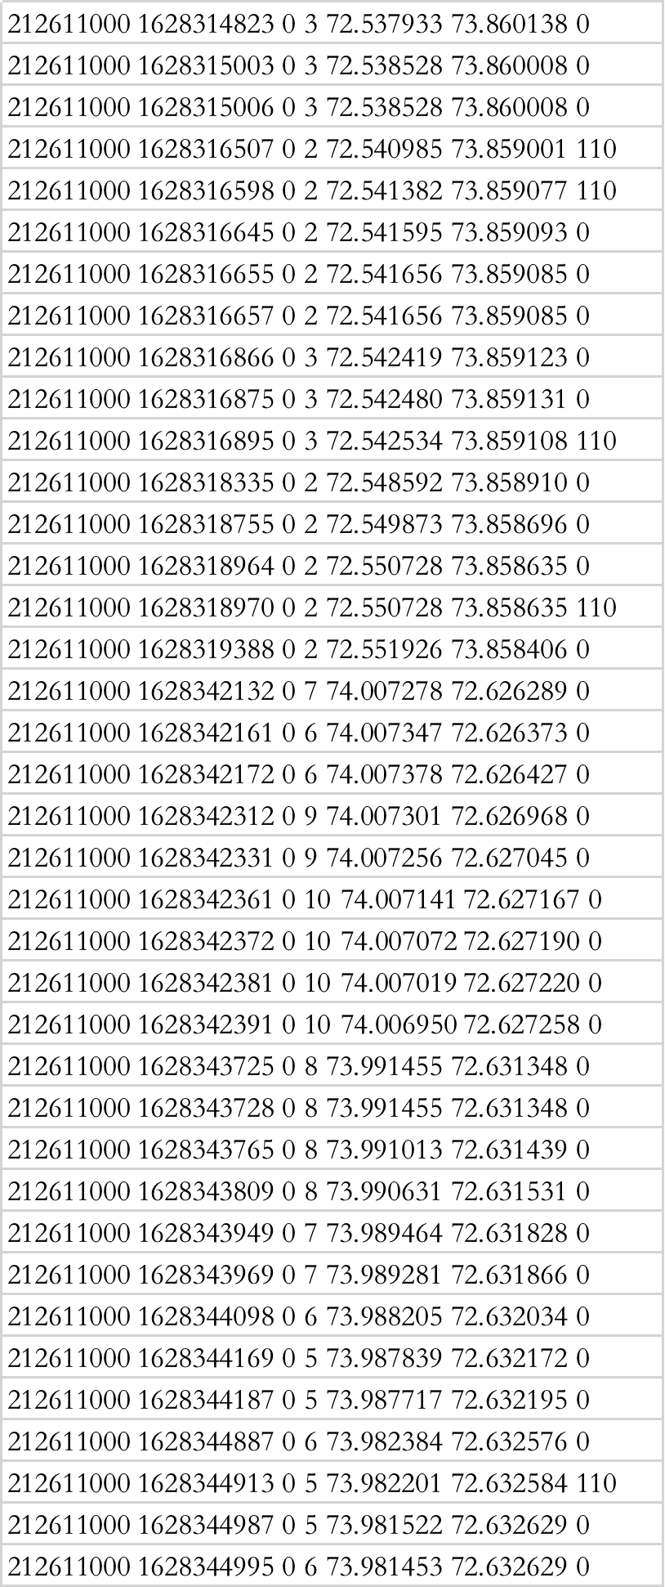
LNG数据
数据
LNG船舶3个月，航速静止（小于1节）的数据
3590578条数据
数据字段
mmsi
时间：Unix时间戳（秒）
航行状态
速度
经度
纬度
吃水

Slide 4
目标
利用算法，快速准确的找出LNG站点
实验报告内容
预处理：预处理算法
算法1：
参数1：运行时长：出口站点（分国家，个数）：内存CPU配置：其他
参数2：
算法2：
参数1：
3人一组：分工

Slide 5
套利
套利，也叫套利交易或价差交易或配对交易
套利指的是在买入或卖出某种期货合约或股票的同时
卖出或买入相关的另一种合约
并在某个时间同时将两种合约平仓的交易方式。
当以下三个条件有一个或多个被满足时，即出现套利机会。
同一种资产在不同市场上价格不同。
具有相同或相近价值的两种资产定价差异过大。
一种已知未来价格的资产当前的价格与其根据无风险利率折现的价格差距过大。

Slide 6
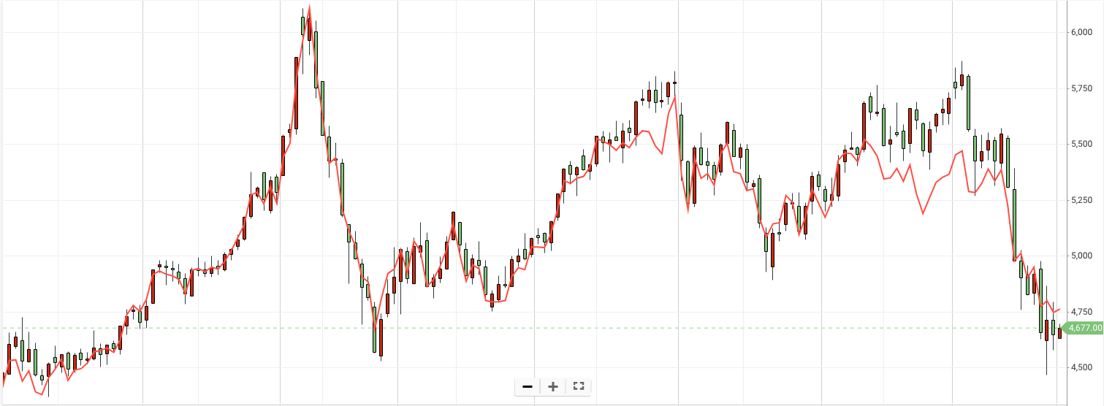
统计套利
统计套利的主要思路
先找出相关性最好的若干对投资品种(股票或者期货等)
再找出每一对投资品种的长期均衡关系(协整关系)
当某一对品种的价差(协整方程的残差)偏离到一定程度时开始建仓—买进被相对低估的品种、卖空被相对高估的品种
等到价差回归均衡时获利了结即可。

Slide 7
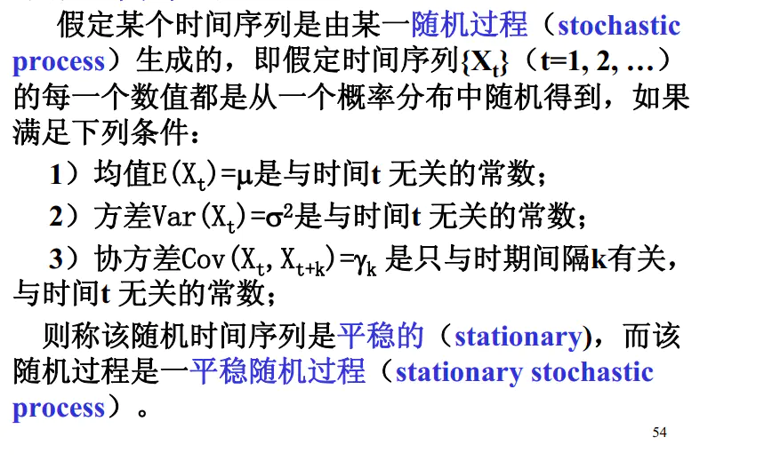
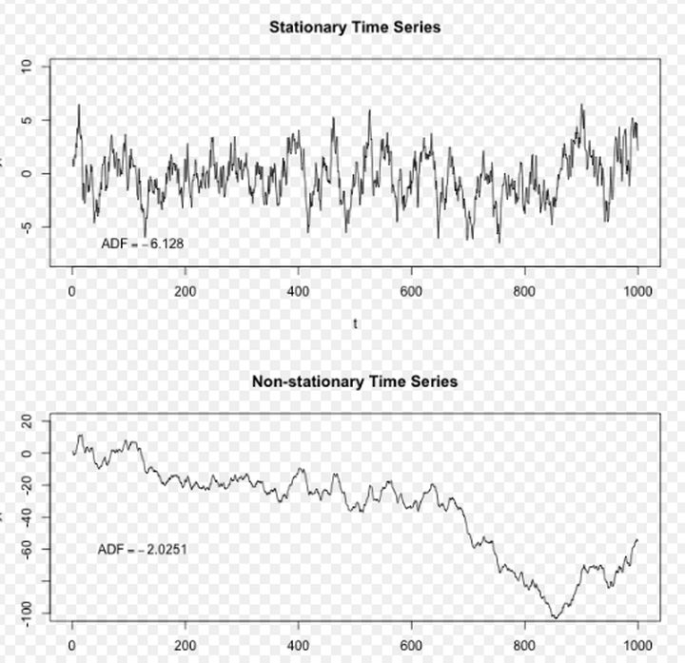
时间序列平稳性

Slide 8
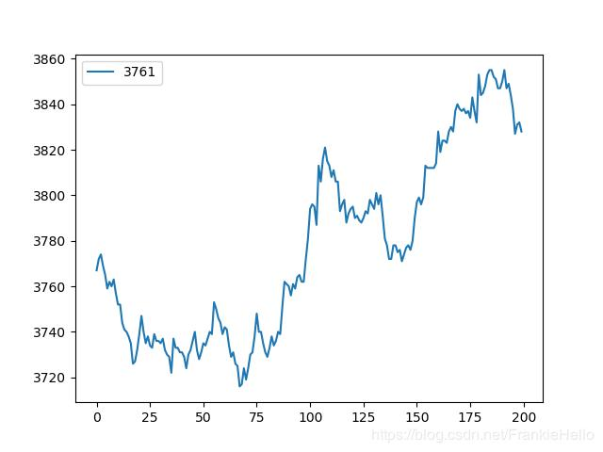
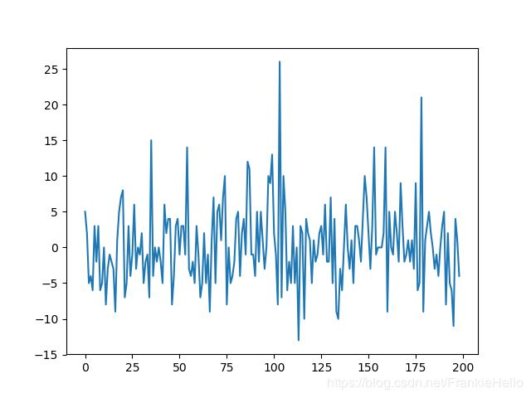
ADF检验
ADF检验全称是 Augmented Dickey-Fuller test
顾名思义，ADF是 Dickey-Fuller检验的增广形式。DF检验只能应用于一阶情况，当序列存在高阶的滞后相关时，可以使用ADF检验，所以说ADF是对DF检验的扩展。
如果一个时间序列经过一次差分变成平稳的，则称原序列是1阶单整的。 一般地，如果时间序列经过d次差分后变成平稳序列，而经过d-1次差分仍不平稳，则称原序列是d阶单整序列。

Slide 9
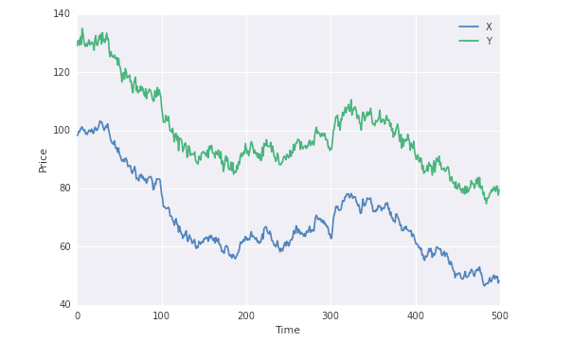
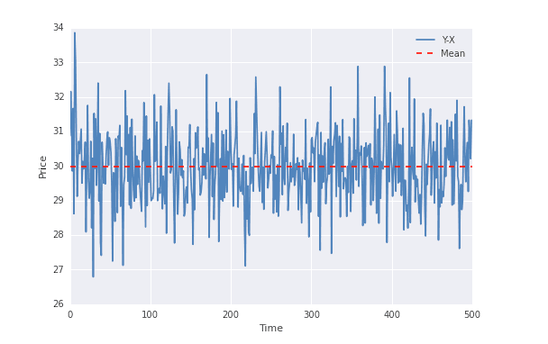
协整性
如果所考虑的时间序列具有相同的单整阶数，且某种线性组合（协整向量）使得组合时间序列的单整阶数降低，则称这些时间序列之间存在显著的协整关系。
也就是说，k 维向量 Yt = (y1t，y2t，…，ykt) 的分量间被称为d,b阶协整，记为Yt ～ CI (d，b)，如果满足： (1) y1t，y2t，…，ykt都是 d 阶单整的，即Yt～I (d)，要求 Yt 的每个分量 yit ～I (d)； (2) 存在非零向量β= (β1, β2 , …, βk )，使得β‘ Yt～I (d-b)，0 <b≤d，简称 Yt 是协整的，向量β又称为协整向量。

Slide 10
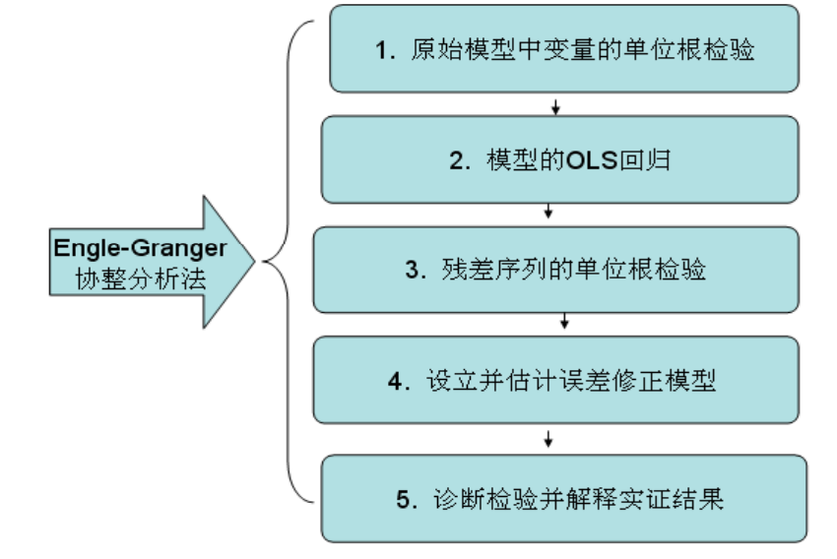
Engle-granger协整检验

Slide 11
Engle-granger协整检验
第一步：变量的平稳性检验
第二步：如果第一步中两个变量是同阶平稳的，则对两个变量进行做线性回归分析（最小二乘法），并得到参数。保存残差。
第三步：利用特殊的临界值检验残差是否为平稳序列。
第四步：设立误差估算模型
第五步：诊断并解释检验结果。

Slide 12
目标
数据获取：任意一个股票行情客户端软件（通达信、同花顺等），导出日数据
利用算法，找出可以套利的股票
实验报告内容
预处理：预处理算法
算法1：
参数1：年化利润率、夏普率、最大回撤
参数2：
算法2：
参数1：
3人一组：分工

